Slide 1

Quản lý quá trình thiết kế

Slide 2
Chương 3 sách DTUI

Slide 3
Đặt vấn đề
Kịch bản: Xây dựng chương trình giao dịch mua bán hàng hóa trực tuyến trên thiết bị di động, gồm:
  Bao gồm 02 nền tảng chính: Back Office (BO) và Front Office (FO)
  BO là một website quản lý các sản phẩm hàng hóa
  FO là giao diện dành cho người sử dụng, hoạt động được ở trên các nền tảng di động khác nhau như Android, iPhone, Windows Phone
  Giao dịch mua bán trực tuyến
  Công nghệ: Công nghệ HTML5 và các kỹ thuật liên quan, lập trình mobile, bảo mật đường truyền

Slide 4
Đặt vấn đề
Yêu cầu:
  Xác định và phân tích yêu cầu của NSD
  Xác định và áp dụng qui trình thiết kế
  Đưa ra prototype và các màn hình thiết kế

Slide 5
Thời sự
Android, iPhone
Windows Phone 7 Series (toward to WP8)
  Giao diện thay đổi hoàn toàn
    So với Windows Mobile trước
    So với các giao diện mới của Android, iPhone
      Bảng biểu tượng ứng dụng
Notes:
Thời kỳ đầu: phát triển phần mềm máy tính các nhà lập trình thiết kế text editors, ngôn ngữ lập trình, ứng dụng cho chính họ và đồng nghiệp -→giao diện phức tạp đc ủng hộ và chấp nhận.
Hiện nay: cộng đồng ng sử dụng các thiết bị di động (message, e – business, thư viện số…) rất khác so với lớp ng sử dụng các phần mềm thời kỳ bắt đầu → giao diện phức tạp trc đó ko còn phù hợp. Ng dung hiện tại : background gói gọn trong nhu cầu công việc của họ, sử dụng máy tính cho giải trí là tùy ý.
Các nhà thiết kế cần dựa trên sự quan sát cẩn thận ng dung hiện tại

Slide 6



Kỹ nghệ đánh giá tính sử dụng
Đang trở thành chuyên môn độc lập
  Usability Professional Association
    Được nhiều công ty lớn, nhỏ tham gia
  Developing a usable website
    http://www.usability.gov/
  Nghiên cứu
    Special Interest Group on Computer Human Interaction
Notes:
Usability Professional Association: cộng đồng đc tham gia bởi nhiều công ty lớn nhỏ (thiết kế, kiểm thử, xây dựng).

Slide 7
Tầm quan trọng
Các sản phẩm có chức năng tương tự nhau thì tính dễ dùng sẽ quyết định thành công của sản phẩm
  Windows Mobile, Iphone, Android, Windows Phone 7 Series
  HTML5, Ajax
  OpenSSL, các tính năng bảo mật đường truyền và dữ liệu khác như MD5, data encryption/decryption …
Thiết kế là sáng tạo (creative) và không đoán trước được (unpredictable)
Người thiết kế phải kết hợp tính khả thi với mỹ thuật
  Khả thi: về kỹ thuật
  Mỹ thuật: biết cái gì sẽ hấp dẫn người dùng
Tổ chức có các vai mới: CUO (chief usability officer), UI architect, usability engineering managers
Notes:
Các bộ phận marketing và hỗ trợ khách hang ngày càng hiểu rõ tầm quan trọng của tính dễ dung
Khi cán sản phẩm cạnh tranh có chức năng tuowng tự thì tính dễ dungf quyết định thành công.
Tổ chức có các vai mới: Nhiều tổ chức đã thành lập lab về tính dễ dung để đưa ra các review chuyên gia và thực hiện các test kiểm tra tính dễ dung của sản phẩm trong quá trình phát triển. Theo kinh nghiệm thực tế cho thấy mỗi dự án nên có kiến trúc sư thiết kế giao diện người sử
dụng riêng, họ biết được những kĩ năng nào là cần thiết và quản lý công việc của những người khác,
chuẩn bị ngân sách, lên kế hoạch và điều phối những chuyên gia về nhân tố con người, giám định và
tham khảo tài liệu hoặc kiểm thử tính khả dụng (nếu được yêu cầu). Như vậy nó cho phép phát triển
một cách chuyên nghiệp hơn trong lĩnh vực giao diện người sử dụng và miền ứng dụng.

Slide 8
Đặc trưng của thiết kế
Theo Carroll and Rosson:
  Thiết kế là một quá trình, không phải một trạng thái
  Quá trình thiết kế không có trật tự
    Kết hợp từ trên xuống và từ dưới lên
  Quá trình có tính chuyển đổi và loại bỏ
    Các mô hình thử nghiệm trung gian có thể bị bỏ đi hoàn toàn
  Thiết kế là khám phá các mục tiêu mới
➔ Tính động của quá trình thiết kế
  Chương 3 này tóm tắt các chiến lược quản lý và phương pháp luận thiết kế
Notes:
Thiết kế là một quá trình, không phải một trạng thái -> Không không được biểu diễn một cách tĩnh.
Các đặc trăng của thiết kế tạo nên tính động của quá trình thiết kế. Tuy nhiên trong tất cả các lĩnh vực sang tạo,, mỗi giai đoạn có thể có những quy tắc, kỹ thuật làm mịn, phương pháp đúng và sai, và thước đo của sự thành công. Để có bản thiết kế chi tiết thì việc thu thập dữ liệu sớm và đưa ra những yêu cầu ban đầu là cần thiết.

Slide 9
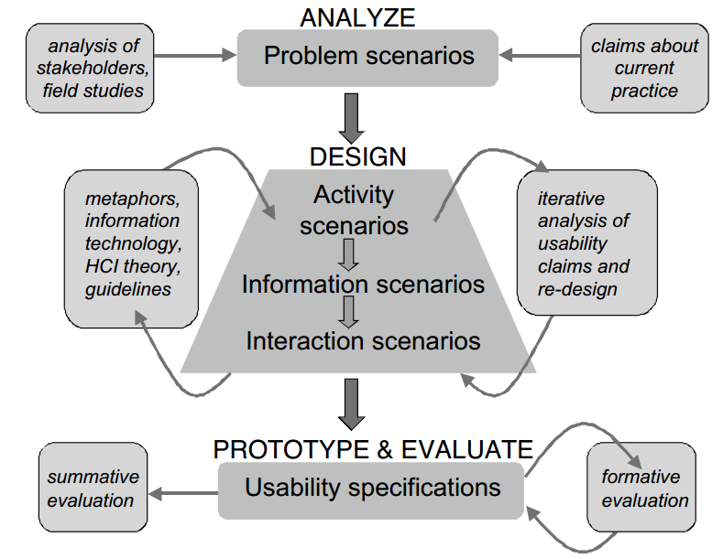
Thiết kế dựa trên kịch bản
(Scenario-based System Design)
Notes:
B1: Viết kịch bản bài toán: mô tả bài toán hiện tại
B2: Viết kịch bản hành động: tập trung vào việc xác định hành động nào sẽ giải quyết bài toán và giải quyết như thế nào. Chỉ cần xem xét trừu tượng hóa ở các mức cao, chưa cần chi tiết, cụ thể. The design team first introduces concrete ideas of new functionality and new ways of thinking about users' needs. what you think the user should be able to do in your proposed application
Các mức sau đó liên quan tới việc viết lại kịch bản ở mức chi tiết hơn (mức trựu tượng hóa thấp hơn) và giải quyết các vấn đề phát sinh. Kịch bản thiết kế thông tin và tương tác mô tả lại các đối tượng và các hành động của một thao tác (a task's objects and actions), giúp người dùng cảm nhận, hiểu và nhận biết cái gì đang diễn ra
Kịch bản thông tin: how you want to present data and content to your user on a high level, focusing on what you want the user to see
Kịch bản tương tác: how the users will actually act with your proposed system.
Bước cuối:

Slide 10

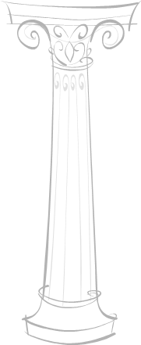

Ba Trụ cột của Thiết kế
Giao diện Thành công
Qui trình và tài liệu chỉ dẫn
Công cụ làm giao diện
Đánh giá và Kiểm thử
Nghiên cứu
Notes:
Ba trụ cột thiêt kế : có thể giúp nhà thiết kế turn good ideas into successful systems

Slide 11
Trụ cột 1: Qui trình…
Mỗi dự án có yêu cầu khác nhau nhưng cần chỉ rõ
  Từ ngữ, biểu tượng, hình ảnh
    Thuật ngữ (đối tượng, hành động), viết tắt, viết hoa
    Tập ký tự, phông chữ, kích thước, kiểu (đậm, nghiêng, gạch chân)
    Biểu tượng, hình ảnh, độ đậm của các đường kẻ
    Màu sắc, hình nền, nhấn mạnh, nhấp nháy
  Sắp xếp trên màn hình
    Định dạng của thực đơn, các mẫu nhập liệu, các hộp hội thoại
    Câu nhắc, phản hồi, và thông báo lỗi
    Căn lề, khoảng trống lề, giữa các thành phần
    Định dạng hiển thị dữ liệu cho các mục, danh sách
    Phần đầu và cuối (headers and footers )
Notes:
Ban đầu, kiến trúc sư nên đưa ra hoặc yêu cầu những người khác đưa ra các hướng dẫn công việc.
Mỗi dự án có những yêu cầu khác nhau, nhưng những nguyên tắc chỉ đạo có thể được xem xét ở các
điểm sau:

Slide 12
Trụ cột 1: Qui trình…
..cần chỉ rõ (tiếp):
  Các thiết bị vào, ra
    Bàn phím, màn hình, chuột,..
    Âm thanh, lời nói, màn hình cảm ứng, ..
    Thời gian phản hồi cho các tác vụ
    Cách sử dụng cho người khuyết tật
  Các chuỗi hành động
    Nhấn chuột trực tiếp, kéo, thả, và cử chỉ (gestures)
    Cú pháp, ngữ nghĩa của các lệnh, các dãy lệnh
    Phím chức năng (function keys)
    Xử lý lỗi và thủ tục khôi phục sự cố

Slide 13
Trụ cột 1: Qui trình…
..cần chỉ rõ (tiếp):
  Đào tạo
    Trợ giúp và hướng dẫn sử dụng
    Tài liệu huấn luyện và tham khảo

Slide 14
Quy trình bài toán
Back Office:
  Hoạt động trên các web browser, và chủ yếu trên PC.
  Các vấn đề cần làm rõ:
    Số liệu thống kê
    Các hoạt động kinh doanh
    Quản lý người dùng
    Phiếu giảm giá
    Tin tức
    Các gian hàng (các mặt sản phẩm)
    Quà tặng
    Các hạng mục sản phẩm
    Giá và giao dịch

Slide 15
Quy trình bài toán
Front Office là các giao diện chương trình hoạt động trên các nền tảng di động gồm Android, iPhone và WP
Các vấn đề cần làm rõ:
  Các mục tương ứng với BO
  Tương tác
  Nhập liệu
  Giao dịch
  Layout
  Ngôn ngữ

Slide 16
Trụ cột 1: Tài liệu chỉ dẫn
Cung cấp qui trình xã hội cho người phát triển
Ghi lại các quyết định cho các nhóm xem
Thúc đẩy tính nhất quán và đầy đủ
Làm thuận tiện cho quá trình tự động hóa thiết kế
Cho phép nhiều cấp độ:
  Các chuẩn cứng
  Thực tế đã chấp thuận
  Chỉ dẫn mềm dẻo
Công bố các chính sách để:
  Giáo dục: Làm thế nào?
  Bắt buộc: Ai kiểm tra?
  Ngoại lệ: Ai quyết định?
  Cải tiến: Cập nhật chỉ dẫn này như thế nào?
Cho phép thảoluận các vấn đề gây tranh cãi
Đội phát triển có thể cài đặt nhanh và ít phải thay đổi
Notes:
Việc tạo ra những nguyên tắc chỉ đạo nên là một quá trình cộng đồng trong tổ chức để đạt được sự
ủng hộ và xây dựng. Những nguyên tắc chỉ đạo đã được vạch ra cần phải được tuân theo, tuy nhiên,
trong quá trình thiết kế cũng có những chỗ có thể cắt bỏ hoặc được bổ sung. Có 3 mức độ tiếp cận:
những chuẩn cứng rắn, những thực nghiệm đã được chấp nhận
Công việc đầu tiên của một dự án là đưa ra một nguyên tắc chỉ đạo, nó tập trung vào việc thiết kế
giao diện.
Bốn “Es” cung cấp nền tảng cơ bản cho việc đưa ra những nguyên tắc chỉ đạo:
- Education: Người dùng cần được huấn luyện và có cơ hội để thảo luận về tài liệu hướng dẫn.
- Enforcement: Phải có một quy tắc kiểm tra xem giao diện có đúng với thiết kế hay không
- Exemption: Khi có những ý tưởng sáng tạo hoặc những kỹ thuật mới được sử dụng, có thể bỏ
qua một số phần không cần thiết
- Enhancement: Một quá trình phải được xem xét lại, có thể là hàng năm, có thể giúp đường lối
chỉ đạo được cập nhật.
n và hướng dẫn linh hoạt

Slide 17
Tính sử dụng của chương trình
Chương trình hướng tới người sử dụng phổ thông, nhưng tập trung chủ yếu ở các nhóm sau:
  Độ tuổi từ 18 trở lên (có khả năng tự chi trả và giao dịch)
  Các nhóm người sử dụng điện thoại thông minh thường xuyên
  Không phân biệt trình độ, văn hóa, xã hội
Tính hoạt động của chương trình:
  Sự ổn định
  Khả năng bảo mật
  Phòng tránh lỗi

Slide 18
Trụ cột 2: Công cụ
Tại sao cần công cụ
  Khách hàng không hình dung được sản phẩm cuối cùng khi chưa có
    “Trăm nghe không bằng một thấy”
  Tạo bản mẫu để người sử dụng đánh giá
    Bản vẽ: cho đánh giá sơ bộ
    Bản chạy: cho người dùng tương tác, dùng thử
      Có thể không xử lý dữ liệu thực sự
  Một số công cụ
    MS Word, Visual Basic, HTML Editor, v.v..
      Chương 5 sẽ trình bày chi tiết hơn (tự đọc sách)
Notes:
Tầm quan trọng của quyết định thiết kế (ng dungf ko tháy đc điều này). Khi hệ thống đã đc cài đặt thì việc thay đổi sẽ rất khó khan, tốn kém và mất thời gian.

Slide 19
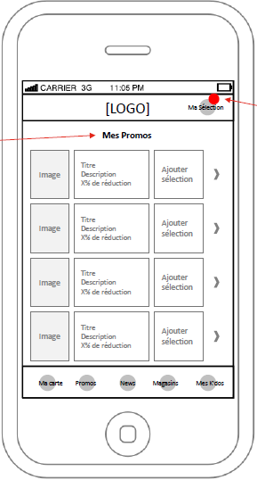

Xây dựng prototype
Dựa trên cơ sở phân tích ở trên, đưa ra các chức năng, tính sử dụng, liên quan tới:
  BO
  FO

Slide 20
Công cụ xây dựng
Sử dụng các công cụ vẽ hình gồm:
  Visio, Codiqa (http://www.codiqa.com/),
  Mockup Builder (http://mockupbuilder.com/) dành cho giao diện web
  DOM builder
Xây dựng chương trình demo
  Sử dụng flash
  Sử dụng các công cụ lập trình liên quan tới các nền tảng (eclipse, xcode, visual studio)
  Demo giao diện, một số chức năng chính

Slide 21
Trụ cột 3: Đánh giá và kiểm thử
Đánh giá của chuyên gia và kiểm thử tính dễ dùng
  Chạy thử trước khi triển khai cho khách hàng
  Lập kế hoạch chạy thử và khảo sát
    Đánh giá của chuyên gia
    Với người dùng tương lai của hệ thống
  Mức độ còn tùy vào mục tiêu, lượng người dùng hướng đến, mức độ nguy hiểm của sai sót, và mức đầu tư
  Sẽ được thảo luận kỹ trong Chương 4
Notes:
Có rất nhiều phương pháp khác nhau để kiểm tra chuyên môn và kiểm thử tính khả dụng với
những người sử dụng khác nhau. Những biện pháp khác nhau phụ thuộc vào sự nghiên cứu tính
khả dụng, số người sử dụng, những nguy cơ lỗi và mức độ đầu tư

Slide 22
Kiểm thử chương trình
Xây dựng các test case liên quan khi phân tích chương trình
Lập plan test đối với từng chức năng, từng phần trong giao diện
Test tổng thể liên kết chức năng, quá trình chuyển qua lại giữa các màn hình giao diện
Test toàn thể chương trình, sự ổn định và khả năng sử dụng của nó

Slide 23
Các phương pháp luận phát triển
Nhiều phương pháp đã được quảng cáo
  GUIDE, STUDIO, OVID
  IBM’s Ease to Use
  LUCID
    The Logical User-Centered Interactive Design Methodology, by Kreitzberg, 1996
    Dựa trên 6 mục của trụ cột 1 (phần trước)
Notes:
Sự bàn bạc không kỹ lưỡng giữa người phát triển và khách hàng sẽ dẫn đến sự thất bại của các dự án . Người phát triển cần phải thiết kế lấy người dùng làm trung tâm sẽ làm cho hệ thống sinh ra ít có vấn đề hơn trong suốt quá trình phát triển và giá thành bảo trì thấp hơn trong suốt thời gian sống của chúng. Những người phát triển cũng rút ra được bài học đó là nếu kiên định đi theo những phương pháp phát triển đã được thiết lập sẵn có thể giúp họ đạt được ngân sách và kế hoạch. Có mười hai phương pháp phát triển được đưa ra (như là GUIDE, STUDIO, và OVID, chúng ta sẽ tập chung vào phương pháp của tập đoàn Cognetics.
Nó bao gồm 6 giai đoạn:
1. Hình dung: Liệt kê những công việc phải làm và có một cái nhìn rõ ràng về sản phẩm
2. Tìm hiểu: Làm việc với người dùng để xác định những yêu cầu, các thuật ngữ và các mô hình mẫu.
3. Thiết kế cơ bản: Phát triển một thiết kế và tạo ra bản mẫu màn hình chính để chuyển thành giao diện có thể nhìn thấy
4. Thiết kế chi tiết: chuyển những thiết kế ở mức cao chuyển thành những đặc tả chi tiết hoàn thiện.
5. Xây dựng: Trong suốt quá trình cần xem lại và quản lý những thay đổi ở giai đoạn cuối
6. Chuyển giao: Nhằm giúp người dùng làm quen với hệ thống mới, chỉ đạo những kiểm thử tính khả dụng cuối cùng và cung cấp tài liệu.

Slide 24
Phương pháp của IBM
Vai/Giai đoạn | Cơ hội kinh doanh | Hiểu NSD | Thiết kế sơ bộ | Phát triển | Triển khai | Vòng đời
Trưởng nhóm NSD | X | X | X | X | X | X
Kế hoạch thị trường | X | X | X | X | X
Nghiên cứu NSD |  | X | X
Thiết kế kinh nghiệm NSD |  | X | X | X | X
Thiết kế công nghiệp |  | X | X | X
Đánh giá của NSD |  | X | X | X | X | X
Phương pháp Dễ Sử dụng của IBM: Ma trận Vai/Giai đoạn

Slide 25

Phương pháp LUCID
LUCID (Phương pháp Thiết kế Tương tác Lấy NSD làm Trung tâm (The Logical User-Centered Interactive Design Methodology)
  Giai đoạn 1: Phác thảo
    Cùng với khách hàng, phác ra hình ảnh của sản phẩm khi thành hình
    Xác định các nhóm người liên quan chính
    Xác định mục tiêu dễ sử dụng
    Xác định các ràng buộc (kỹ thuật, thời gian, tài nguyên)
    ➔Kết thúc khi mọi người đều nắm được vai trò của mình và các mục tiêu, ràng buộc được ghi thành tài liệu

Slide 26
Phác thảo
Lập kế hoạch, phân tích yêu cầu liên quan tới 2 mảng BO và FO
Tính ràng buộc trong công việc
  Ràng buộc giữa các bên liên quan (KH và nhà phát triển)
  Ràng buộc về kỹ thuật, tài nguyên (cơ sở dữ liệu, liên kết, công nghệ …)
  Đưa ra phác họa (bản vẽ) về hình dung của chương trình
  Liên tưởng các khả năng bảo mật, hoạt động khi mua sắm dựa trên thực tế, kinh nghiệm

Slide 27
Phương pháp LUCID
LUCID
  Giai đoạn 2: Khám phá
    Phân tích NSD, các công việc, và thông tin
    Xác định các yêu cầu ở mức cao: các tác vụ, thông tin, thuật ngữ, mô hình tư duy của NSD
    Phân tích dữ liệu thu thập được và xây dựng yêu cầu người sử dụng về sản phẩm
    Kỹ thuật: Phỏng vấn, thử nghiệm, v.v..
    ➔ Hoàn thành khi các kịch bản và yêu cầu ở mức cao được phê chuẩn

Slide 28
Khám phá
Đưa ra, thống nhất các thuật ngữ trong thiết kế (phụ thuộc vào ngôn ngữ sử dụng trong chương trình), ví dụ:
  “enseigne” – đánh giá mức sử dụng của người dùng, từ đó xác định mức khách hàng trung thành
  “coupon” – phiếu giảm giá
  “tab” – định nghĩa các giao diện đơn trên thanh menu
  “fidele” – khách hàng tham gia chương trình khách hàng trung thành
  “utilisateur” – người sử dụng đối với chương trình trên di động
  “K’Do” – chương trình khuyến mai
  ….

Slide 29
Phương pháp LUCID
LUCID (tiếp)
  Giai đoạn 3: Nền tảng thiết kế
    Phát triển và xác định các khái niệm cơ bản về giao diện, các đối tượng, các ẩn dụ (metaphors)
    Phát triển hình ảnh của sản phẩm
    Làm một thiết kế mẫu đầy đủ cho một màn hình chính
    ➔ Hoàn thành khi bộ phận quản lý phê duyệt hướng thiết kế có kèm theo một màn hình mẫu

Slide 30
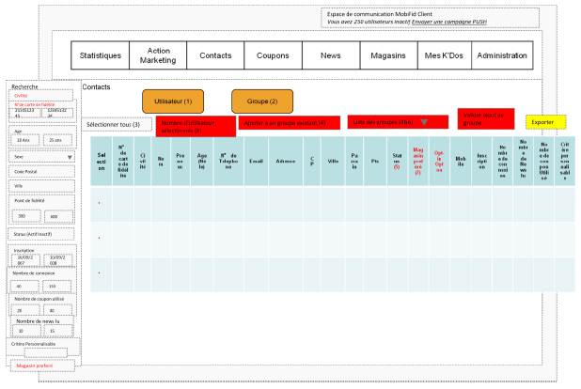
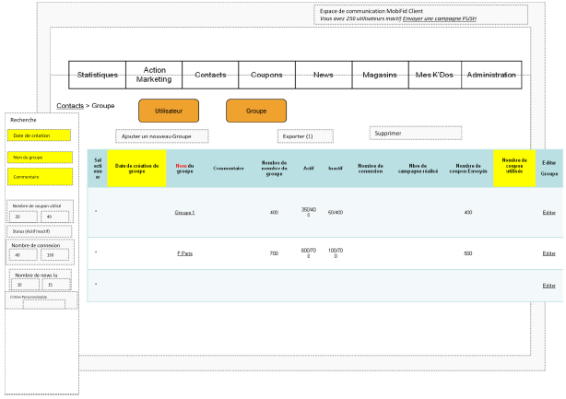
Nền tảng thiết kế

Slide 31
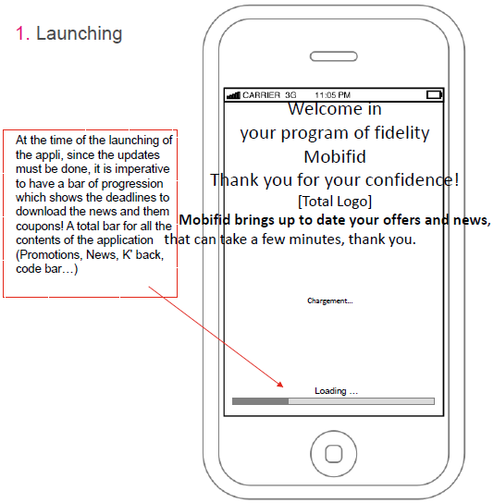
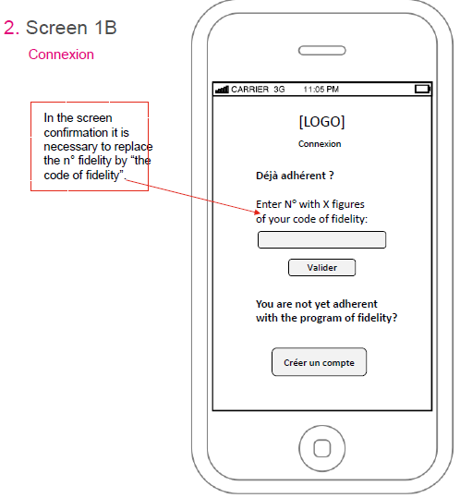
Nền tảng thiết kế

Slide 32
Phương pháp LUCID
LUCID (tiếp)
  Giai đoạn 4: Thiết kế chi tiết
    Hoàn thiện tài liệu chỉ dẫn: cả thiết kế đồ họa và chính sách UI
    Thiết kế chi tiết và đầy đủ từng màn hình, chi tiết cho từng phần tử trên màn hình
    Đánh giá về tính dễ dùng của từng màn hình và luồng công việc
    ➔ Hoàn thành khi đặc tả đầy đủ được phê và chuyển cho đội phát triển

Slide 33

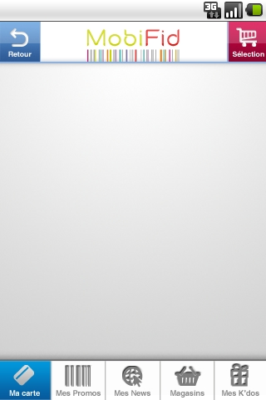
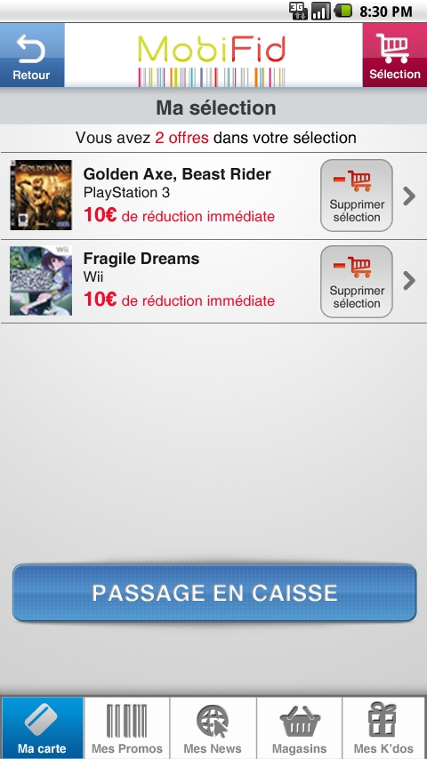
Thiết kế chi tiết

Slide 34
Phương pháp LUCID
LUCID (tiếp)
  Giai đoạn 5: Xây dựng,
    Người lập trình cài đặt và chạy thử, sẵn sàng chuyển giao
    Trả lời câu hỏi và hỗ trợ người lập trình trong quá trình cài đặt và thiết kế lại nếu cần thiết
    Đánh giá các màn hình quan trọng, nếu cần thiết
    Hỗ trợ về mặt qui trình thông qua đánh giá và thay đổi muộn
    ➔ Kết thúc khi sản phẩm đã hoàn thành và được chạy thử, sẵn sàng để chuyển giao

Slide 35
Xây dựng
Thực thi các phần liên quan tới thiết kế:
  Các thao tác, các màn hình
  Chức năng, tổ chức chức năng
  Ngôn ngữ sử dụng
  Công cụ lập trình
  Vấn đề công nghệ, bảo mật

Slide 36
Phương pháp LUCID
LUCID (tiếp)
  Giai đoạn 6: Triển khai
    Lập kế hoạch tung sản phẩm ra và việc hỗ trợ
    Kiểm thử dễ dùng lần cuối và trải nghiệm việc cài đặt
    Đo mức độ hài lòng của người sử dụng
    ➔ Kết thúc khi các đánh giá về tính dễ dùng hoàn tất và các vấn đề còn lại được ghi lại để đưa vào dự án mới

Slide 37
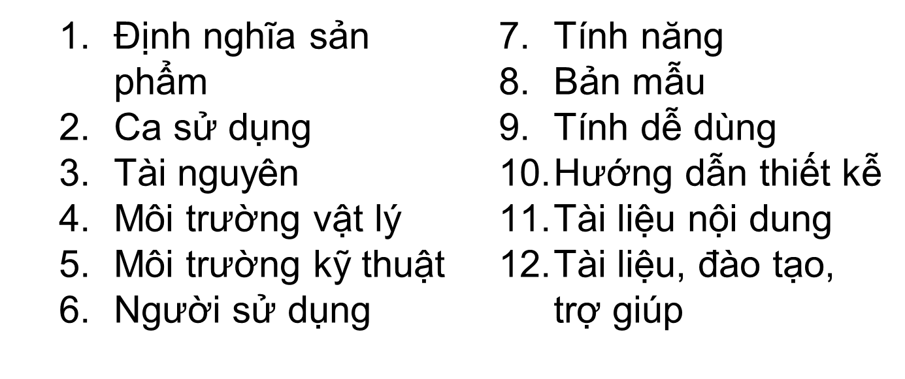
12 sản phẩm của LUCID

Slide 38
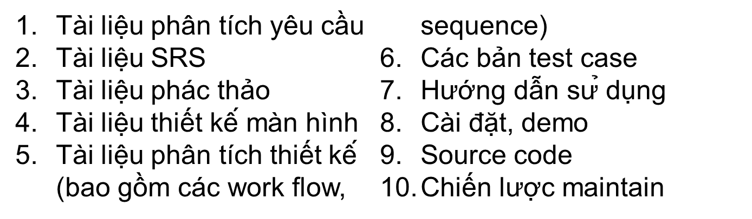
Sản phẩm thực tế đối với kịch bản

Slide 39
Phương pháp Quan sát Thực địa
Tiếng anh: Ethnographic Observation
Quan sát hoặc tham gia vào làm cùng để lắng nghe và hiểu rõ công việc của từng người, của đơn vị, và các ngữ cảnh của chúng.
Có thể mất hàng ngày, hàng tuần
Nhược điểm
  Dễ bỏ sót chi tiết hoặc thông tin quan trọng
  Khó dùng dữ liệu sinh ra

Slide 40
Thực hiện Quan sát Thực địa
Chuẩn bị
  Hiểu các chính sách tổ chức và văn hóa làm việc
  Tự làm quen với hệ thống và lịch sử của nó
  Đặt mục tiêu ban đầu và chuẩn bị các câu hỏi
  Xin phép truy cập và quan sát /phỏng vấn
Trường học tập
  Thiết lập quan hệ với người quản lý và người sử dụng
  Quan sát người sử dụng và phỏng vấn tại nơi làm việc của họ và thu thập thông tin chủ quan/mục tiêu định lượng/ dữ liệu chất lượng
  Theo các chỉ dẫn xuất hiện trong quá trình tìm hiểu
Notes:
Mục đích của việc quan sát là để có được những dữ liệu cần thiết để có thể thiết kế lại giao
diện, chuẩn bị cho việc thẩm định, thực hiện các lĩnh vực nghiên cứu, phân tích dữ liệu và báo cáo
kết quả bao gồm:

Slide 41
Thực hiện Quan sát Thực địa
Phân tích
  Biên dịch các dữ liệu thu thập trong các sở dữ liệu đa phương tiện, văn bản, và số
  Định lượng dữ liệu và thống kê
  Giảm và giải thích các dữ liệu
  Làm mịn các mục tiêu và quá trình được sử dụng
Báo cáo
  Cho nhiều đối tượng và mục tiêu.
  Chuẩn bị một bản báo cáo và trình bày những phát hiện

Slide 42

Phương pháp thiết kế với NSD

Slide 43
Phương pháp thiết kế với NSD
Còn nhiều tranh cãi về phương pháp này
  Ủng hộ
    Có thông tin chính xác hơn về các tác vụ
    Có cơ hội cho NSD tác động đến quyết định thiết kế
    Cảm giác cái tôi của NSD có trong sản phẩm dẫn đến thành công hơn
    Tăng sự chấp thuận của NSD vào sản phẩm cuối cùng

Slide 44
Phương pháp thiết kế với NSD
  Phản đối:
    Tăng chi phí
    Kéo dài thời gian thực hiện
    Gây ra sự chống đối của một số người không được tham gia, hoặc đề nghị của họ không được chấp thuận
    Người thiết kế phải làm sản phẩm đáp ứng người sử dụng năng lực kém
    Xung đột cá nhân giữa đội thiết kế và NSD
    Vấn đề chính trị và sở thích của một số cá nhân quan trọng hơn các vấn đề kỹ thuật

Slide 45
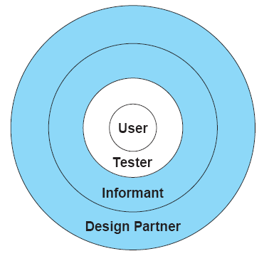
Phương pháp thiết kế với NSD
Mô hình của Druin về bốn mức độ tham gia của NSD
Vùng màu xanh là các giai đoạn thiết kế có sự tham gia của NSD
  Ví dụ sự tham gia của trẻ con, của người già, của người khuyến tật

Slide 46
Xây dựng Kịch bản
Các kịch bản thường ngày:
  Xác định những gì xảy ra khi NSD thực hiện các công việc thông thường của họ
  Viết lại kịch bản và thử “diễn” lại
  Có thể làm phim để mô tả cho dễ hiểu
Các công cụ hữu ích
  Dùng bảng người dùng là các cột và các tác vụ ở các hàng
  Bảng tác vụ
  Biểu đồ luồng công việc

Slide 47
Ví dụ về Kịch bản
Xem sách, trang 128, 129

Slide 48
Đánh giá Tác động Xã hội
Các hệ thống trước khi đưa vào sử dụng cần có báo cáo tác động xã hội
Nội dung của báo cáo
  Mô tả hệ thống mới và các ích lợi của nó
    Mục đích của hệ thống mới là gì?
    Hệ thống mới sẽ liên quan đến ai?
    Những lợi ích nó đem lại là gì?

Slide 49
Đánh giá Tác động Xã hội
Nội dung báo cáo (tiếp)
  Các lo lắng và rào cản
    Dự đoán thay đổi về chức năng công việc và sa thải
    Các vấn đề riêng tư và an ninh
    Vấn đề trách nhiệm khi sử dụng sai hoặc hệ thống trục trặc
    So sánh quyền cá nhân với lợi ích xã hội
    Duy trì nguyên tắc dân chủ
    Tăng tính đơn giản và giữ những gì đang tốt

Slide 50
Đánh giá Tác động Xã hội
Nội dung báo cáo (tiếp)
  Phác thảo quá trình phát triển
    Ước lượng lịch trình dự án
    Đề xuất qui trình đưa ra các quyết định
    Các kỳ vọng từ những người tham gia dự án
    Yêu cầu về nhân viên, huấn luyện, phần cứng
    Kế hoạch dự phòng cho dữ liệu và thiết bị
    Kế hoạch chuyển đổi từ hệ thống cũ sang hệ thống mới

Slide 51
Vấn đề Pháp lý
Sự riêng tư
  Facebook, Twister …
An toàn và tin cậy
Bản quyền hoặc sở hữu trí tuệ cho phần mềm
Bản quyền cho thông tin
  Nghe nhạc trực tuyến, có quyền ghi âm lại?
    Tương tự ảnh, văn bản..
Bản quyền về giao diện NSD?

